Slide 1
Получение растровой развертки дорожного покрытия по видеоизображению
Министерство науки и высшего образования Российской Федерации
НАЦИОНАЛЬНЫЙ ИССЛЕДОВАТЕЛЬСКИЙ
ТОМСКИЙ ГОСУДАРСТВЕННЫЙ УНИВЕРСИТЕТ (НИ ТГУ)
Институт прикладной математики и компьютерных наук
Научный руководитель:
Приступа Андрей Викторович, канд. техн. наук
Работу выполнила:
Слепцова Софья Евгеньевна, 932101

Slide 2
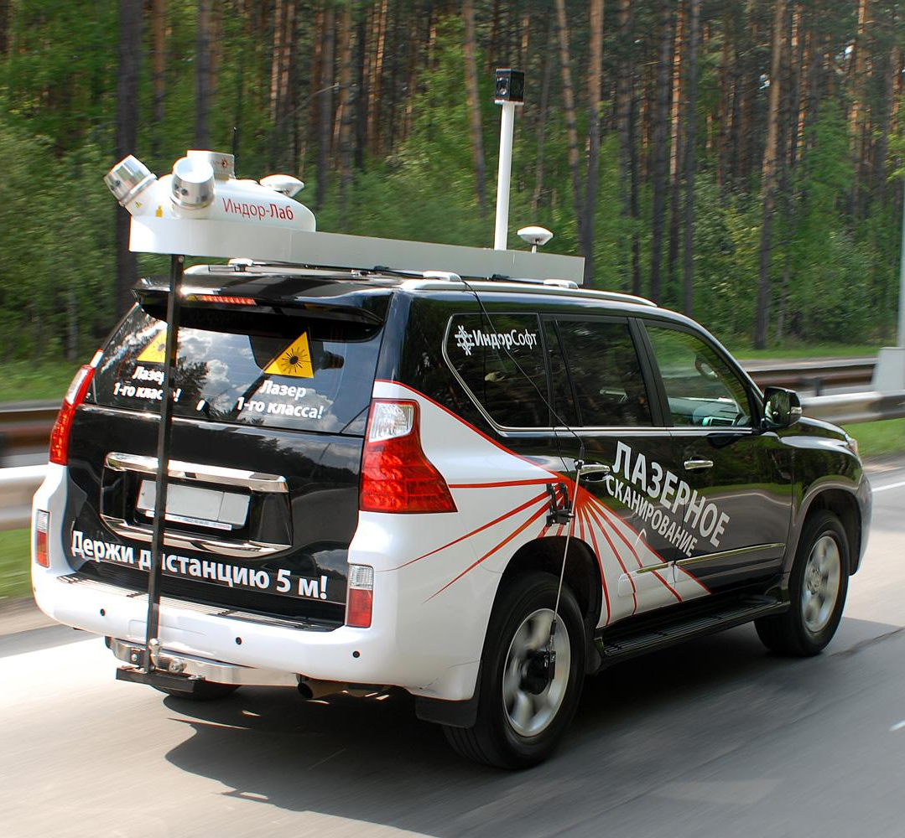
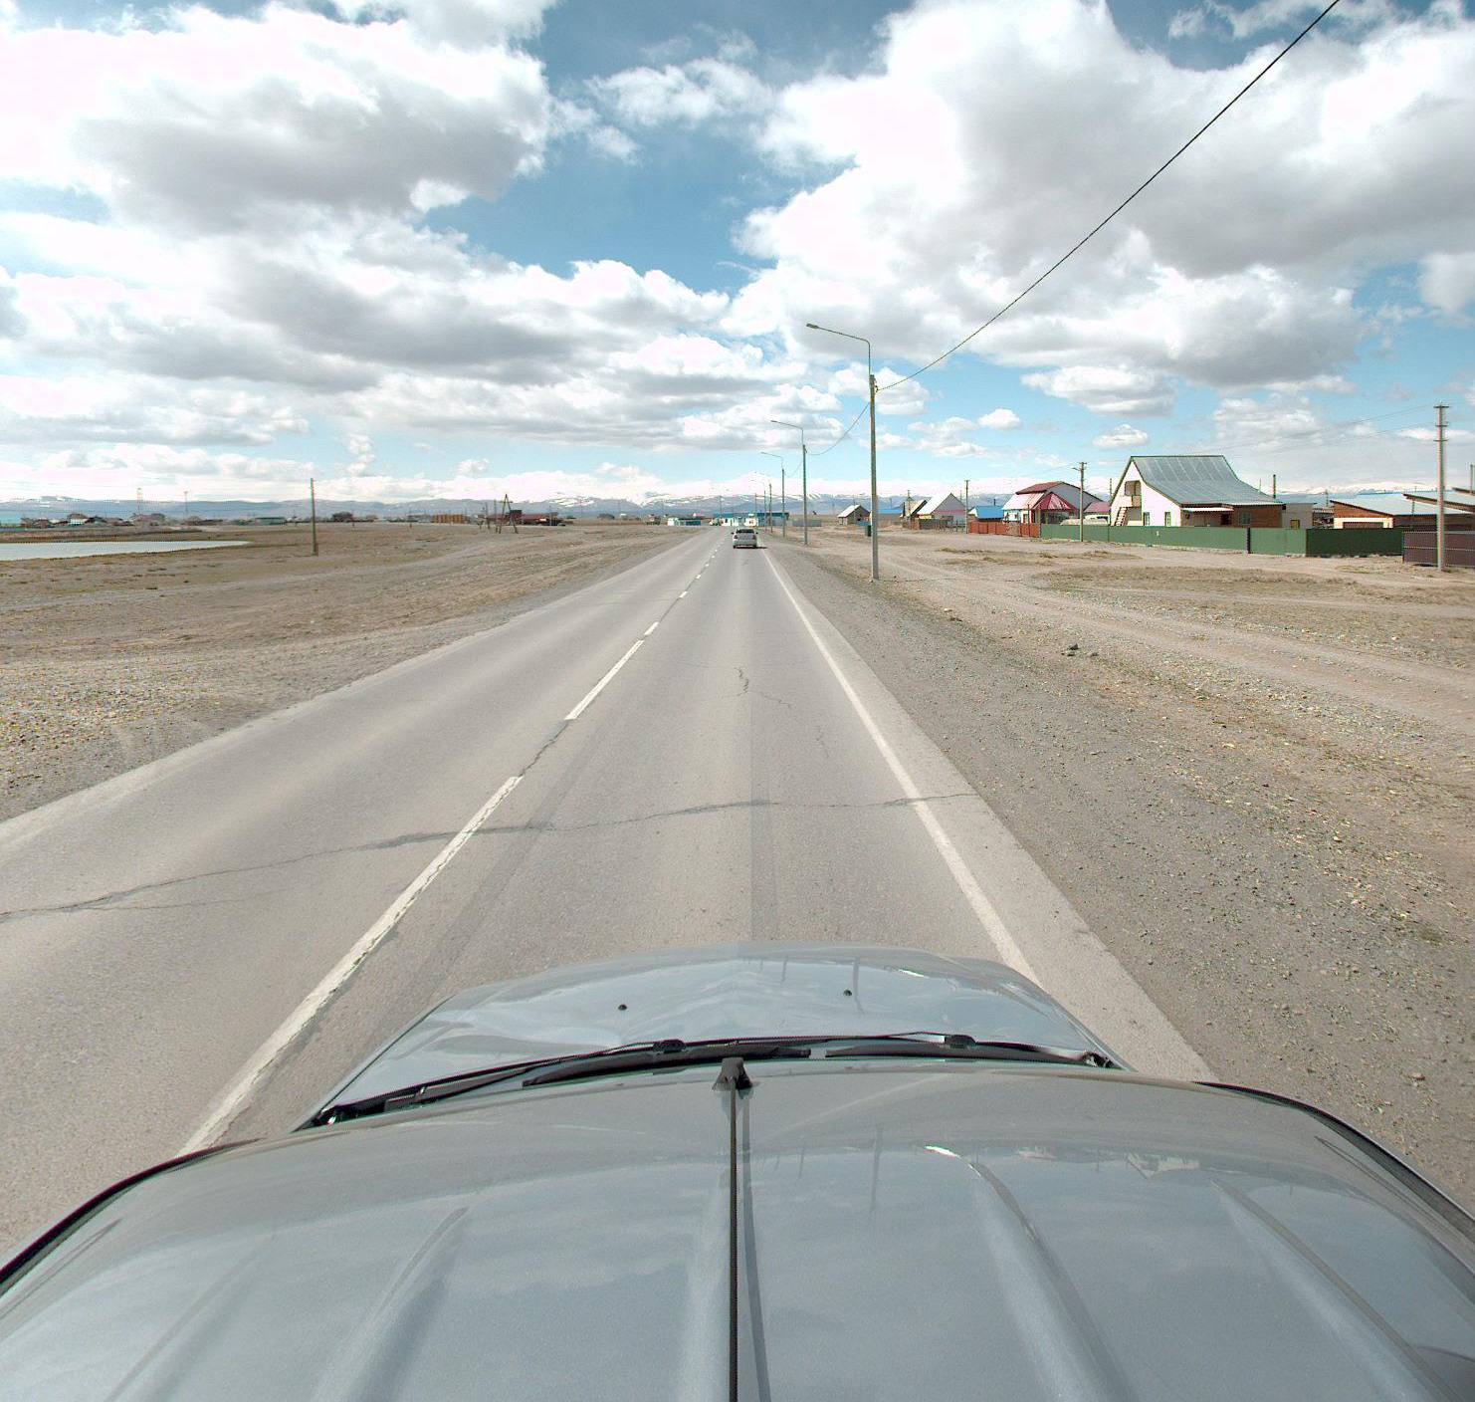
Актуальность
Для оценки состояния дорожно-транспортной сети и планирования ремонтных работ широко используются передвижные дорожные лаборатории.
С их помощью проводится съемка исследуемого участка дороги.
Далее оператор вручную просматривает видеопоток и фиксирует объекты анализа (трещины, ямы, повреждения кромки дороги, линий разметки, заплаток).

Slide 3
Цель
Задачи
Разработка ПО, позволяющего трансформировать видеопоток/набор покадровых снимков в единое изображение “развертки” дороги
Трансформировать центральную проекцию в параллельную
Получить на основе трансформированного фоторяда ортофотоплан
Оптимизировать алгоритм для работы с "извилистыми" дорогами

Slide 4
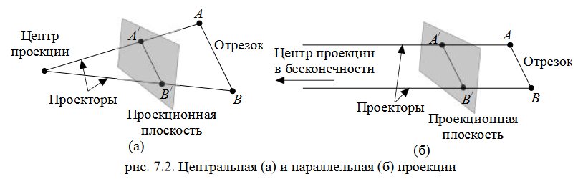
Проекции
Любое изображение проецирует реальный мир на двумерную плоскость, т.е. преобразует точки трехмерного пространства в точки двумерного пространства.
Простые геометрические проекции разделяют на два вида: центральные (перспективные) и параллельные.

Slide 5
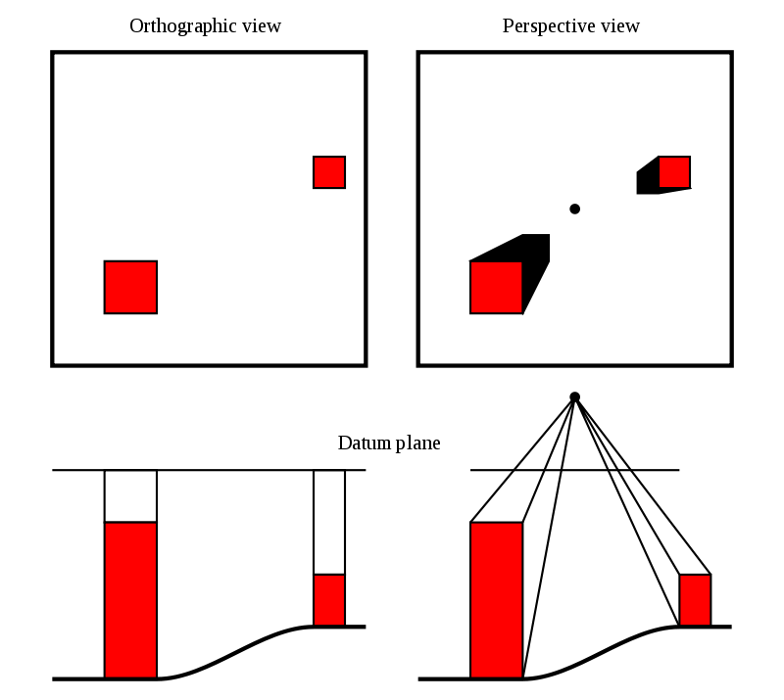
Ортофотопланы
Ортографическая параллельная проекция - такая, что направление проекции является нормалью к плоскости проекции.
Ортофотопланы это ортографические представления земной поверхности, объекты которых сохраняют параллельность и привязаны к системе координат.

Slide 6
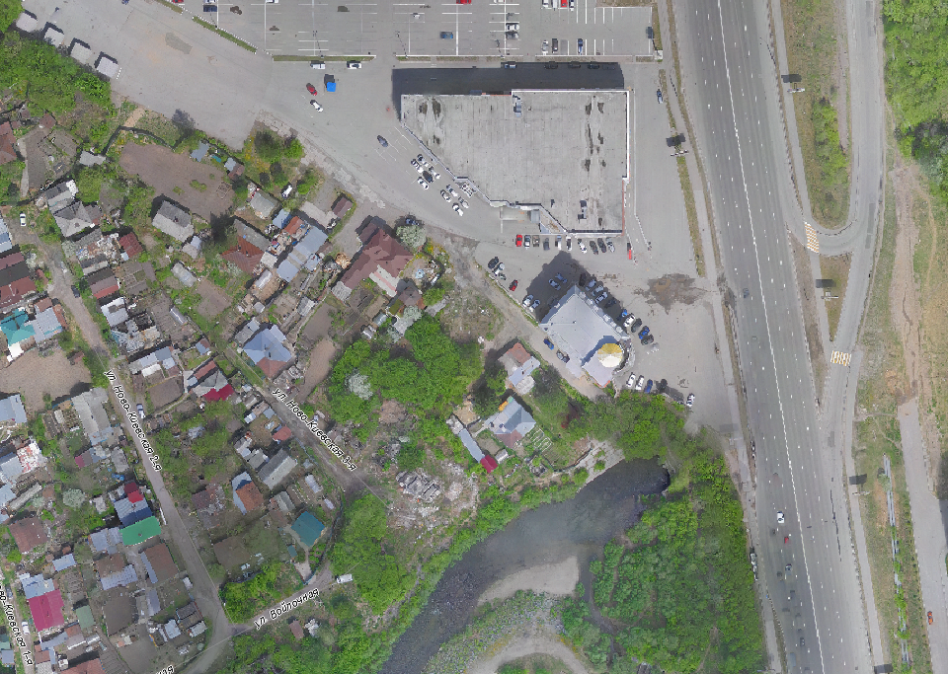
Различия между ортофотопланом и задачей курсовой
Данные о координатах съемки могут отсутствовать или быть недостаточно точны (погрешность GPS)
Высота, угол наклона камеры не известны/могут измениться в рамках одного фоторяда

Slide 7
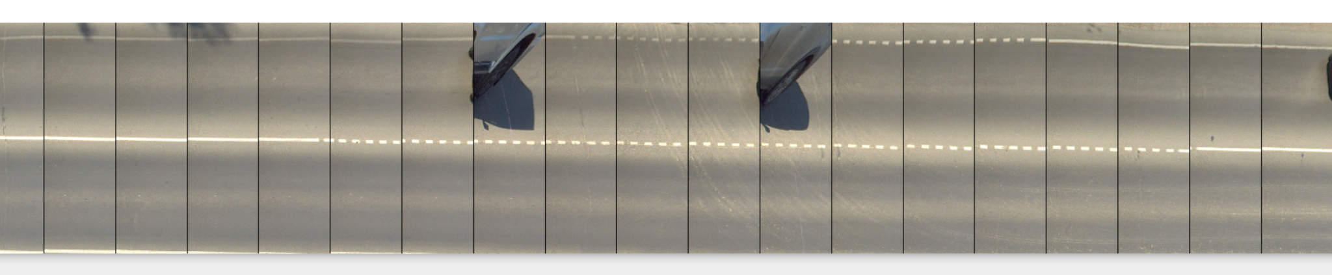
Наложение проекций
Выделение области дороги пользователем вручную, наложение получившихся проекций с перекрытием 90%.

Slide 8
Спасибо за внимание!

